Slide 1
«Рассказ о ветеране Великой Отечественной войны»
Проект выполнил:
ученик 3 «А» класса
МОУ «Гимназия №18»
г.Магнитогорск
Анисимов Тимофей

Slide 2
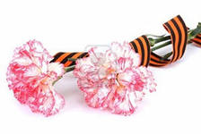
1941- 1945
Никто не забыт, ничто не забыто

Slide 3
Мой прапрадедушка Щербаков Дмитрий Матвеевич (1903-1982гг.) прошёл всю Великую Отечественную войну рядовым пехоты. Он был призван на фронт в возрасте 38 лет осенью 1941 года из Белорецка, где работал в шахте, а вернулся домой только глубокой осенью 1945 года.

Slide 4
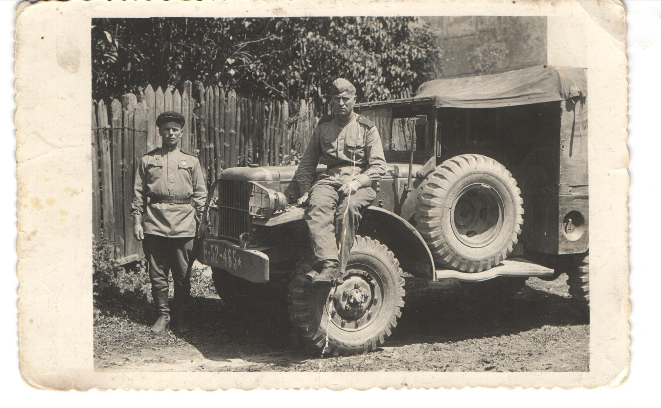
Это единственная сохранившаяся военная фотография ( мой дед на снимке слева)

Slide 5
Я очень мало знаю о дедушке, но из рассказов моей бабушки, его внучки следует, что он был ранен и контужен в бою. Взрывом снаряда их нескольких солдат оглушило и засыпало землей и те, кто откапывали их после боя не верили что кто-то выжил. Дед долго лежал в госпитале, а после выписки был поваром на полевой кухне.

Slide 6
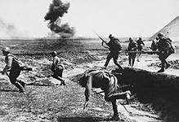
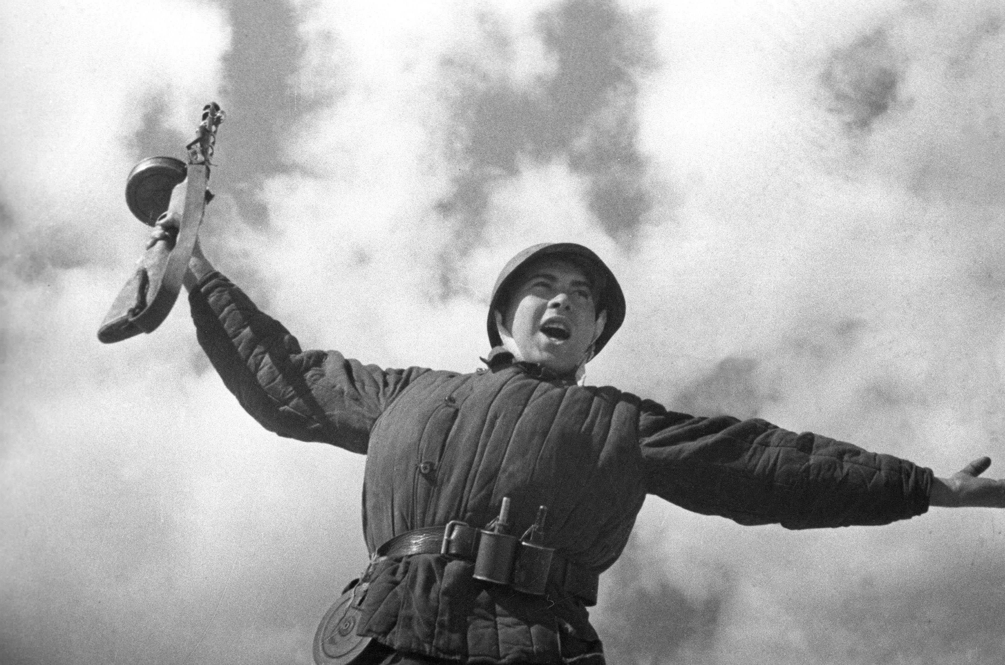
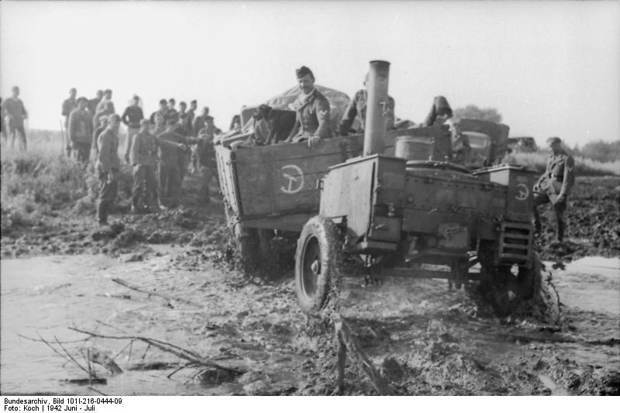

Slide 7
Я так же знаю, дед Дмитрий принимал участие в форсировании Днепра в 1943 года. Уже после войны в их деревне показывали военный фильм, с сюжетом переправы через Днепр и дед Дмитрий несколько раз ходил смотреть его, плакал и говорил, что так и было. Было страшно. Всё вокруг взрывалось, гибли люди…

Slide 8
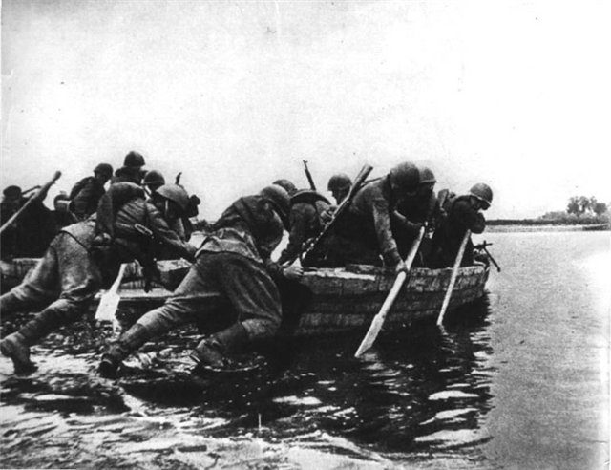
Форсирование Днепра (26.08-20.12. 1943г.)
Фотодокументы:
Потери советских войск составили 373000 убитыми, более 1 000 000 ранеными; 5000 подбитых танков, больше тысячи сбитых самолетов. Битва за Днепр стала редким примером масштабного и быстрого форсирования широкой водной преграды при ожесточенном сопротивлении крупных сил противника.

Slide 9
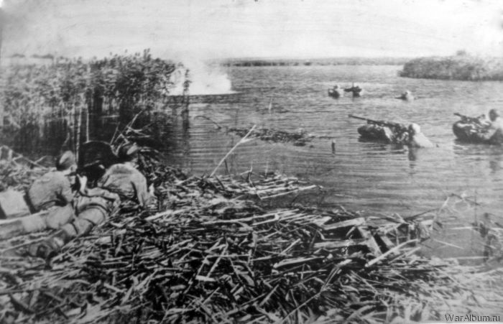

Slide 10
Из рассказа бабушки, я знаю, что у деда было три медали, но у нас осталась только одна «За боевые заслуги» за №1171644, к сожалению мы не знаем какие были те две медали, за что вручили эту, но я думаю, что это возможно выяснить.

Slide 12
Мой дед, как и миллионы солдат защищал нашу Родину от фашистов, для того чтобы мы жили в свободной стране. Я счастлив, что мой прапрадед вернулся живой с той страшной войны, рад что МЫ победили врага! Я горжусь нашим народом, который стойко и храбро защищал свою Родину, воевал за мирное небо над головой, смело рвался в бой во имя будущего. Я горжусь своей великой и непобедимой страной, Россией!

Slide 13
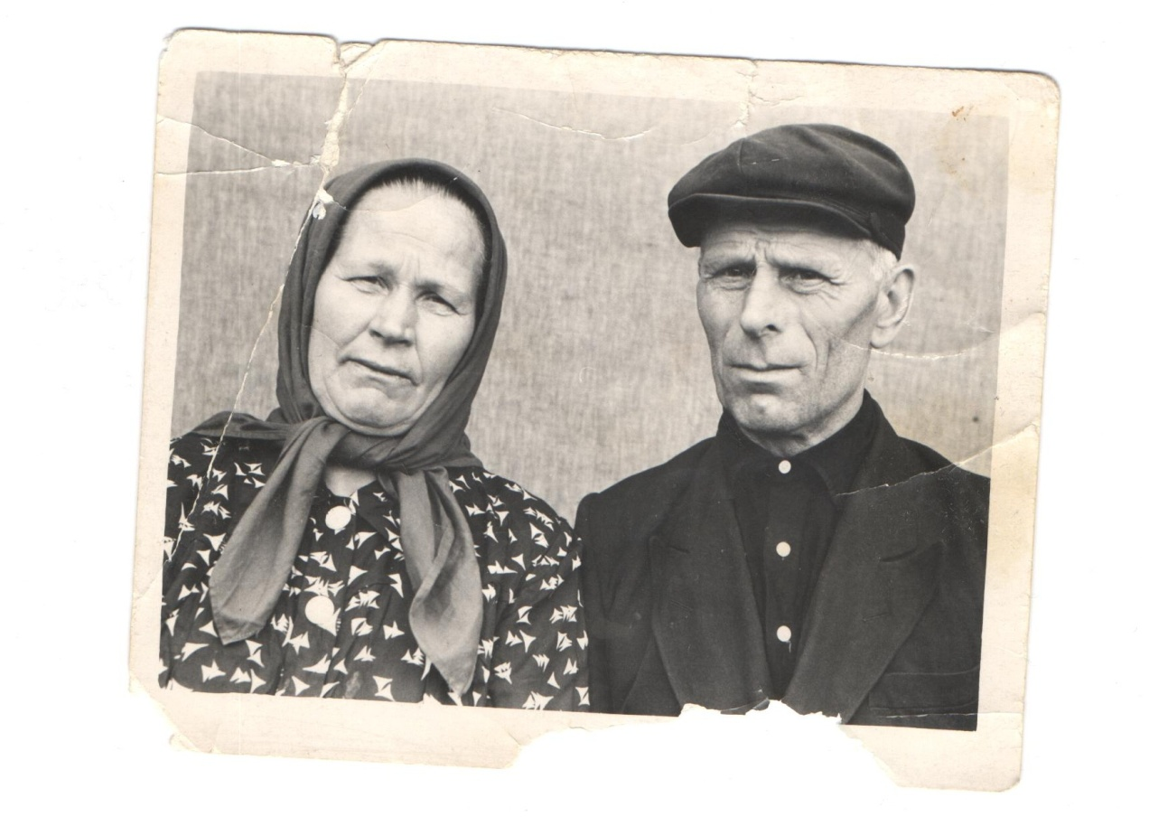
На фото мои прапрабабушка Анна и прапрадед Дмитрий.

Slide 15
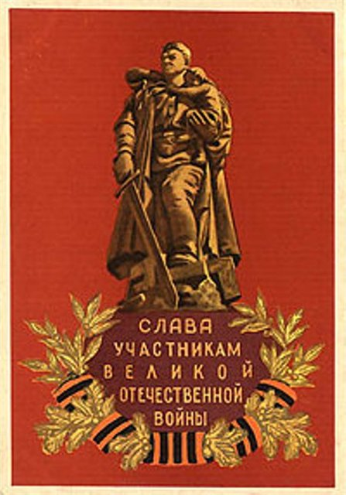
22 июня 1941- 9 мая 1945г.

